Slide 1
Task12
17.12.2015, Schmocker, Noser, Tschanz, Zysset, Iseli

Slide 2
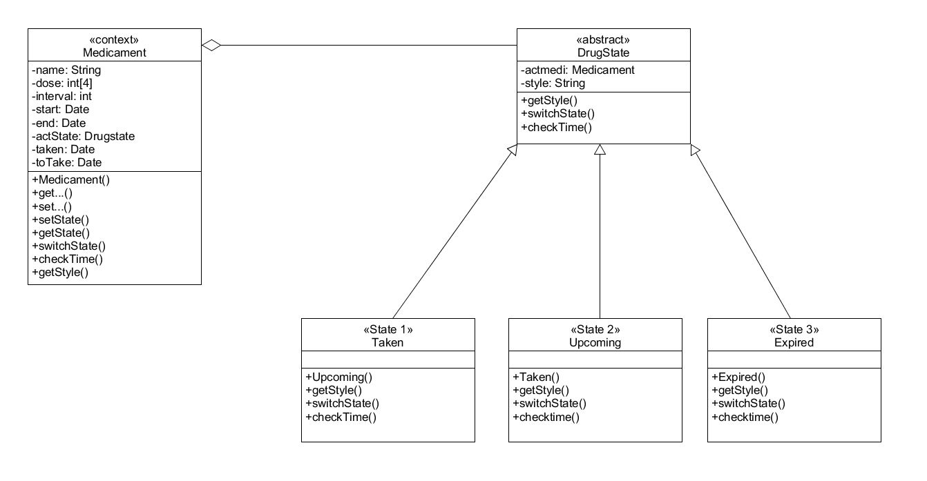
UML-State-Pattern

Slide 3
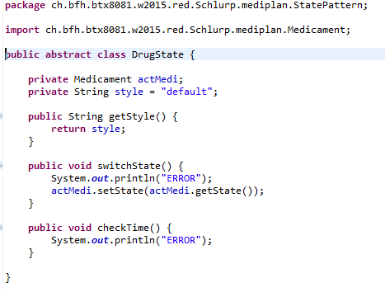
Abstract Class

Slide 4
Simple View of States

Slide 5
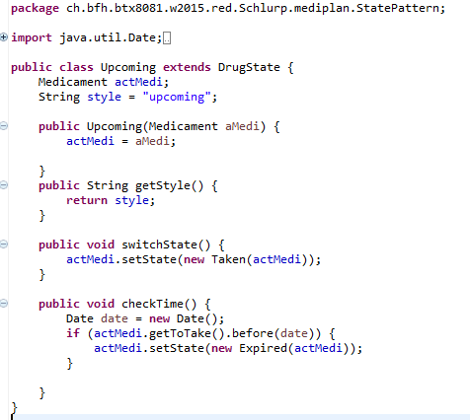
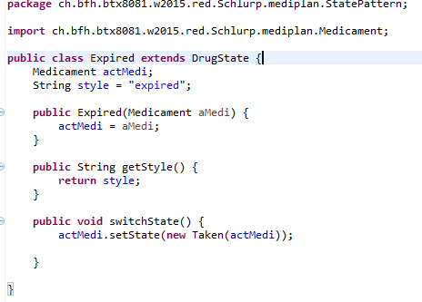
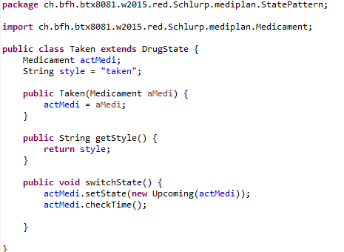
Single States

Slide 6
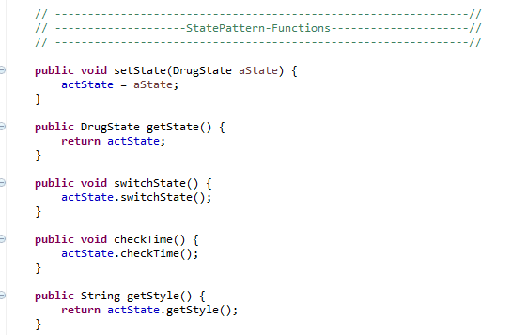
Medicament

Slide 7
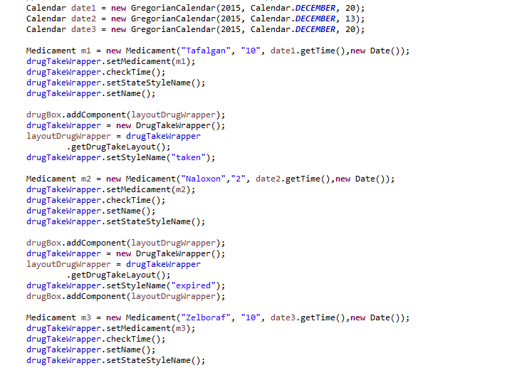
UI - View

Slide 8
Pro & Contra
Pro
Einfach erweiter-/änderbar
Einfachere Wartbarkeit
Verhindern inkonsistente Zustände
Wiederverwendung von Zustandsobjekten
Kontra
Erhöht die Klassenanzahl
Bei kleinen Projekten Implementierungsaufwand verhältnismässig hoch
Notes:
Jedes Objekt ist immer in einem State! Kann nicht zwischen drin schweben….

